Slide 1
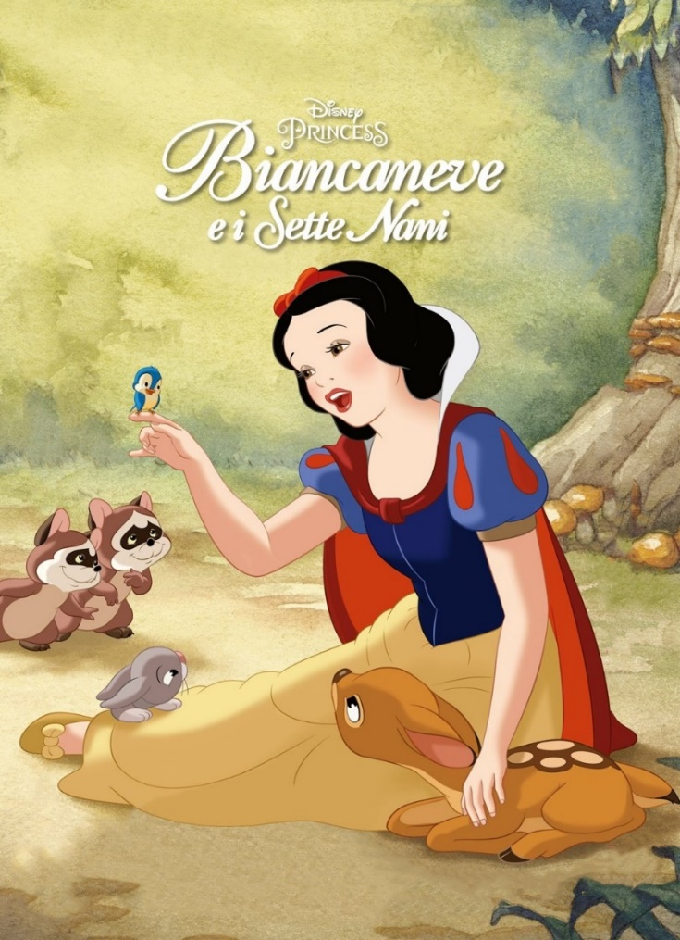




BIANCANEVE
E
I SETTE
NANI
Istituto Sant’Agostino – Presidio di Riabilitazione

Slide 2
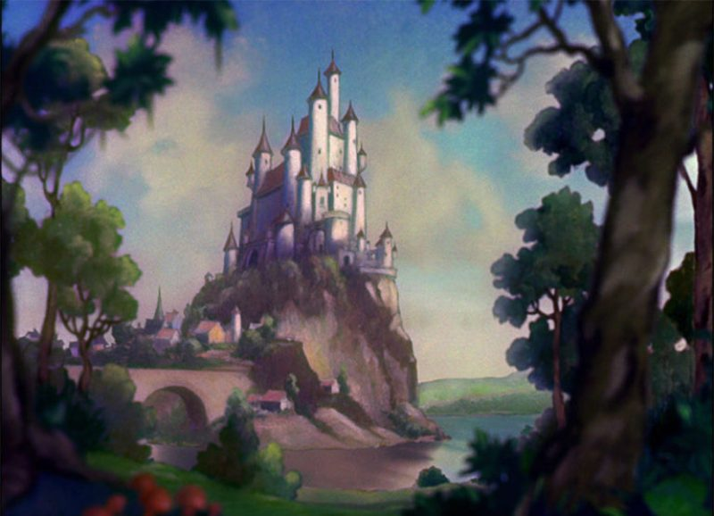
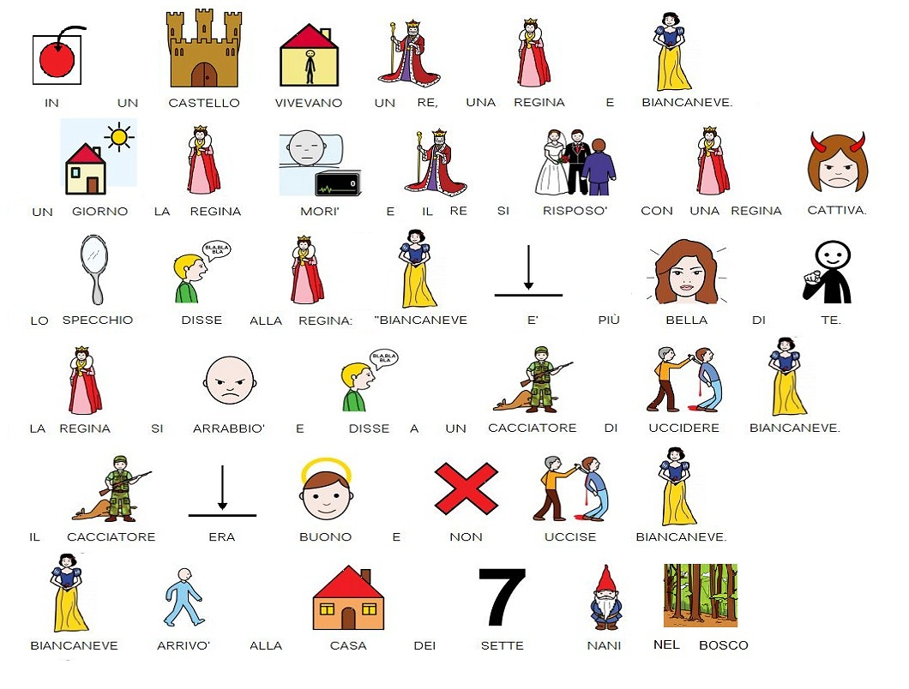
IN UN CASTELLO VIVEVANO UN RE UNA REGINA E BIANCANEVE
UN GIORNO LA REGINA MORì E IL RE SI RISPOSò CON UNA REGINA CATTIVA

Slide 3
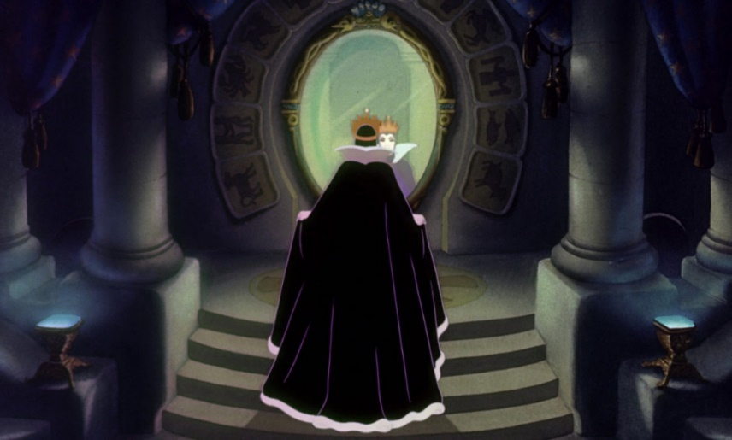
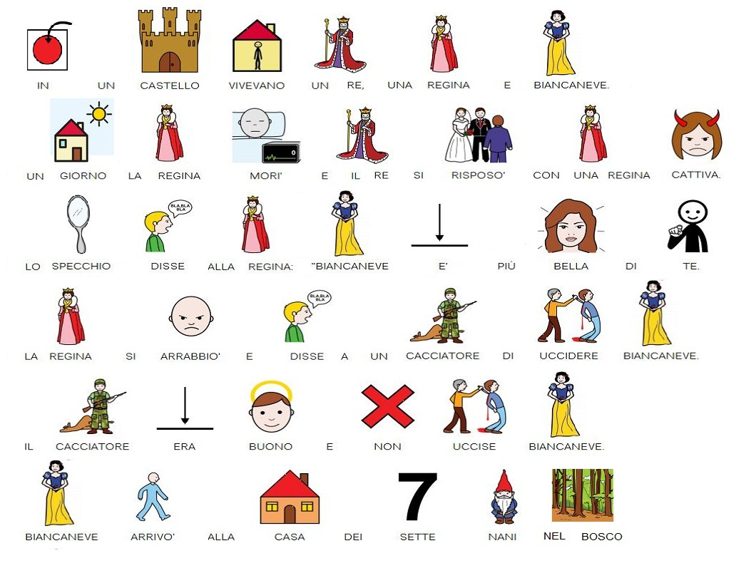
LO SPECCHIO DISSE ALLA REGINA : «BIANCANEVE É Più BELLA DI TE»

Slide 4
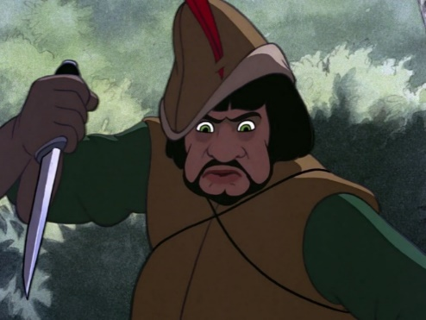
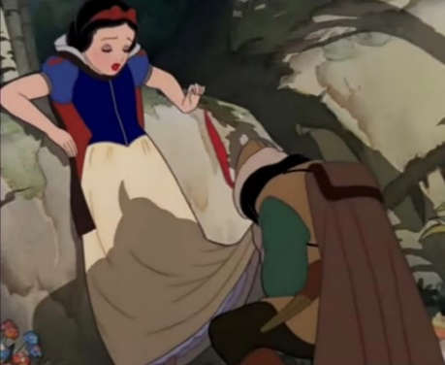
LA REGINA SI ARRABBIÓ E DISSE A UN CACCIATORE DI UCCIDERE BIANCANEVE
IL CACCIATORE ERA BUONO E NON UCCISE BIANCANEVE

Slide 5
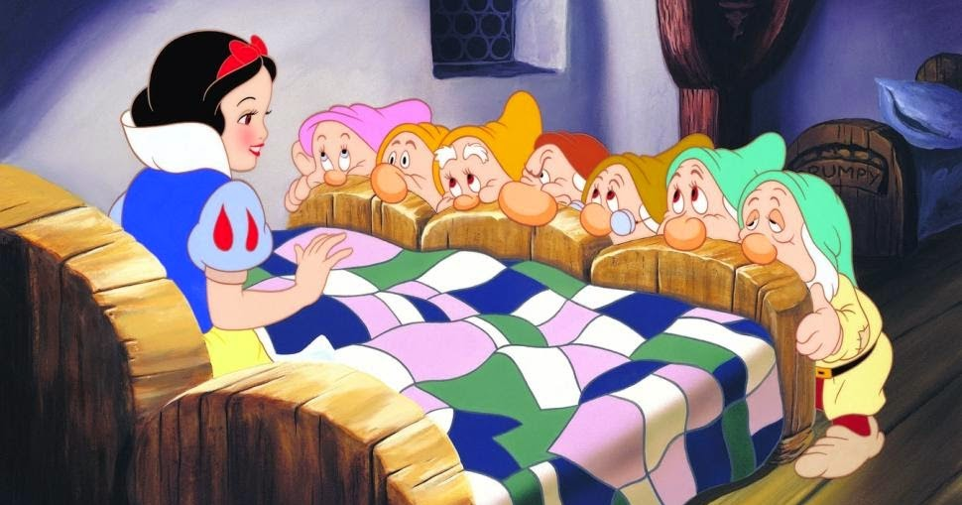
BIANCANEVE ARRIVÓ ALLA CASA DEI SETTE NANI NEL BOSCO

Slide 6
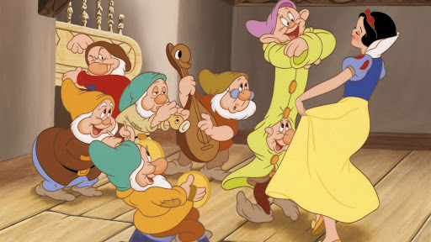
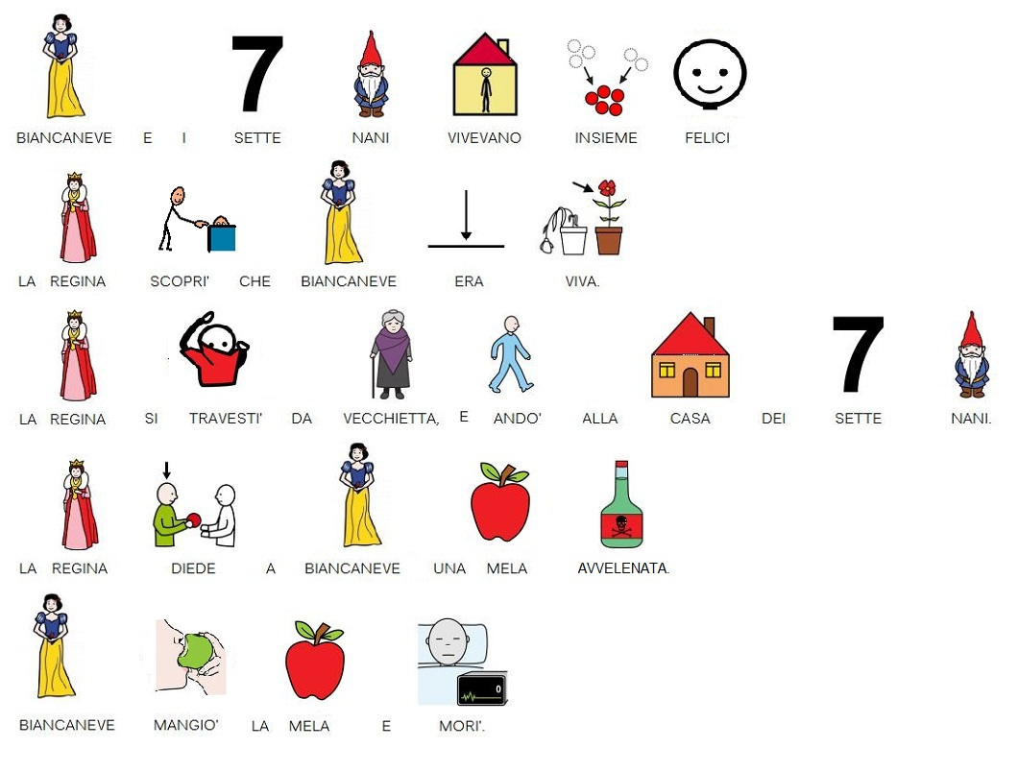
BIANCANEVE E I SETTE NANI VIVEVANO INSIEME FELICI

Slide 7
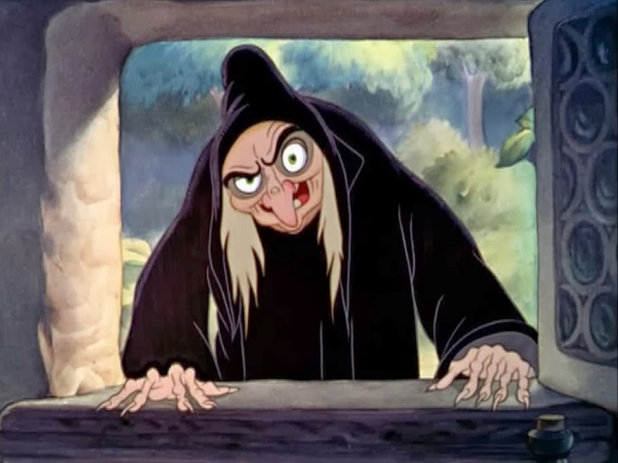
LA REGINA SCOPRì CHE BIANCANEVE ERA VIVA
LA REGINA SI TRAVESTì DA VECCHIETTA E ANDÓ ALLA CASA DEI SETTE NANI

Slide 8
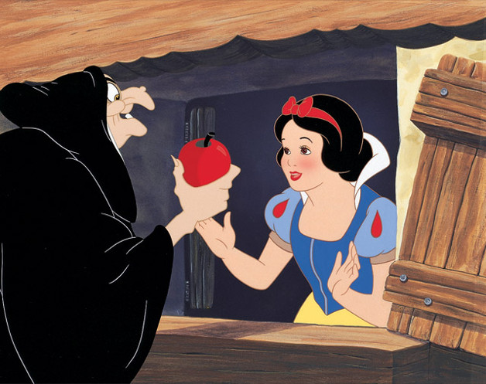
LA REGINA DIEDE A BIANCANEVE UNA MELA AVVELENATA
BIANCANEVE MANGIÓ LA MELA E MORì

Slide 9
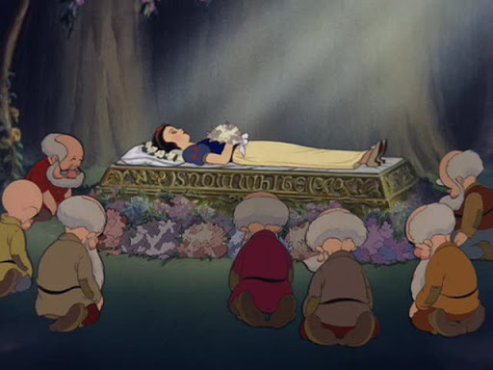
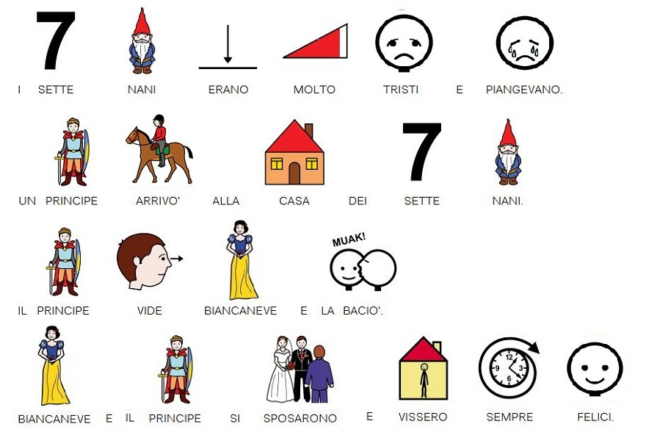
I SETTE NANI ERANO MOLTO TRISTI E PIANGEVANO

Slide 10
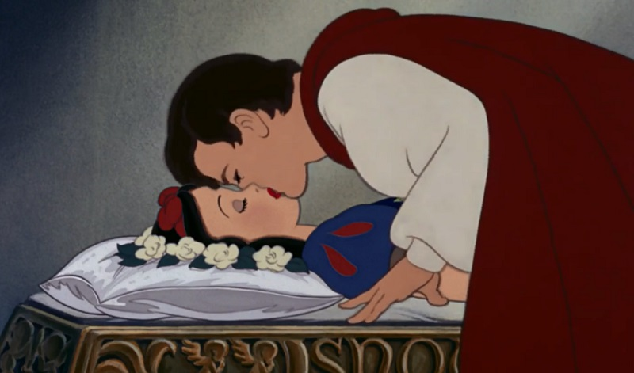
UN PRINCIPE ARRIVÓ ALLA CASA DEI SETTE NANI
IL PRINCIPE VIDE BIANCANEVE E LA BACIÓ

Slide 11
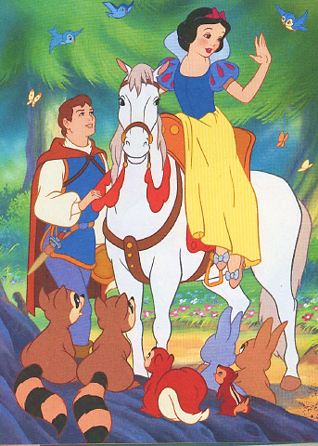
BIANCANEVE E IL PRINCIPE SI SPOSARONO E VISSERO SEMPRE FELICI

